Slide 1



TRƯỜNG TIỂU HỌC ……
CHÀO MỪNG QUÝ THẦY CÔ
VỀ DỰ GIỜ THĂM LỚP
Môn Toán lớp 3
BÀI 78: PHÉP CỘNG TRONG PHẠM VI 100 000 (T1)

Slide 2
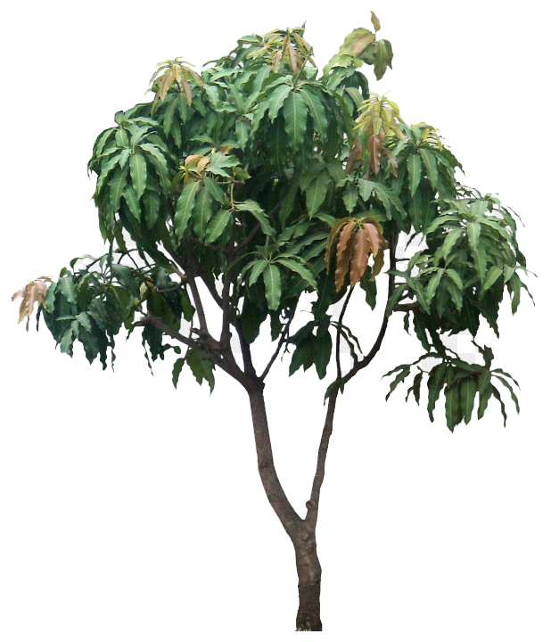


Thứ……ngày…..tháng…..năm…….
TOÁN
TRÒ CHƠI: HÁI XOÀI
Số liền trước 590
là: ………….
<
799……..900
589
4
3
601……..597
Số liền sau 899
là: ………
2
1
>
900

Slide 3
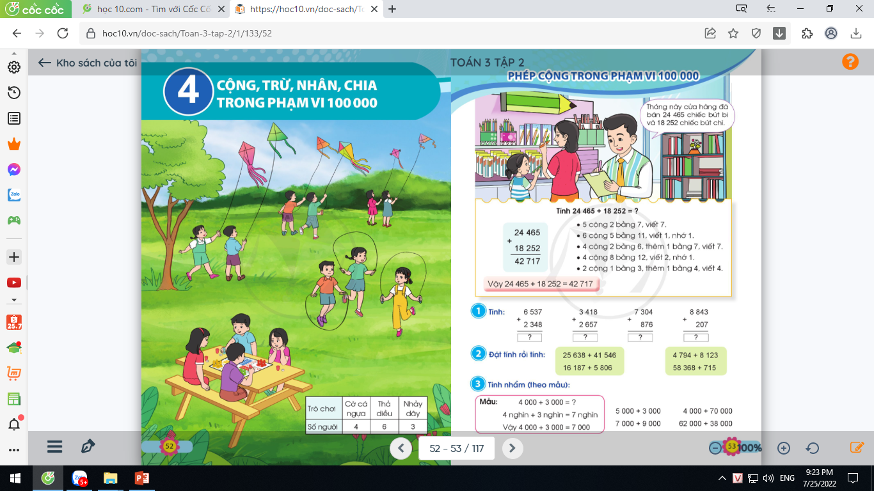
Thứ……ngày…..tháng…..năm…….
TOÁN
Bài 78: PHÉP CỘNGTRONG PHẠM VI 100 000(T1)
24 465 +
18 252 =?

Slide 4
Thứ……ngày…..tháng…..năm…….
TOÁN
Bài 78: PHÉP CỘNG TRONG PHẠM VI 100 000(T 1)
24 465 + 18 252
= 42 717
+
24 465
- 5 cộng 2 bằng 7, viết 7.
6 cộng 5 bằng 11, viết 1, nhớ 1.
4 cộng 2 bằng 6, thêm 1 bằng 7, viết 7.
4 cộng 8 bằng 12, viết 2, nhớ 1.
2 cộng 1 bằng 3, thêm 1 bằng 4, viết 4.
18 252
4
2
7
1
7
Vậy 24 465 + 18 252 = 42 717

Slide 5
Thứ……ngày…..tháng…..năm…….
TOÁN
Bài 78: PHÉP CỘNG TRONG PHẠM VI 100 000(T 1)
1
Tính:
3 418
7 304
8 843
6 537
+
+
+
+
876
207
2 348
2 657
9 040
?
?
8
8
8
5
?
8 170
?
6 075

Slide 6
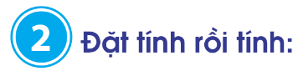
Thứ……ngày…..tháng…..năm…….
TOÁN
Bài 78: PHÉP CỘNGTRONG PHẠM VI 100 000
26 638 + 41 546
4 794 + 8 123
26 638
4 794
+
+
41 546
8 123
6
8
1
8
4
12 917
16 187 + 5 806
58 368 + 715
16 187
58 368
+
+
5 806
715
21 993
59 083

Slide 7

XIN CHÂN THÀNH CẢM ƠN
QUÝ THẦY CÔ GIÁO VÀ CÁC EM

